Slide 1


虛擬儀控之設計與應用 – 期末專題報告
Ball Fight
學生: 楊翰祥
系級: 電機碩一
2020/6/24
次世代手術自動化系統實驗室
Next-generation Automated Surgical Apparatus Lab

Slide 2
架構
無電腦
設定模式
是否開啟電腦
開始遊戲
開啟電腦
手動設定角度
是否手動角度
每局設定角度/力道
每局設定角度/力道
固定角度
投擲確認碰撞
任一方血歸零
投擲確認碰撞
每局設定力道
宣布勝負
任一方血歸零
宣布勝負

Slide 3
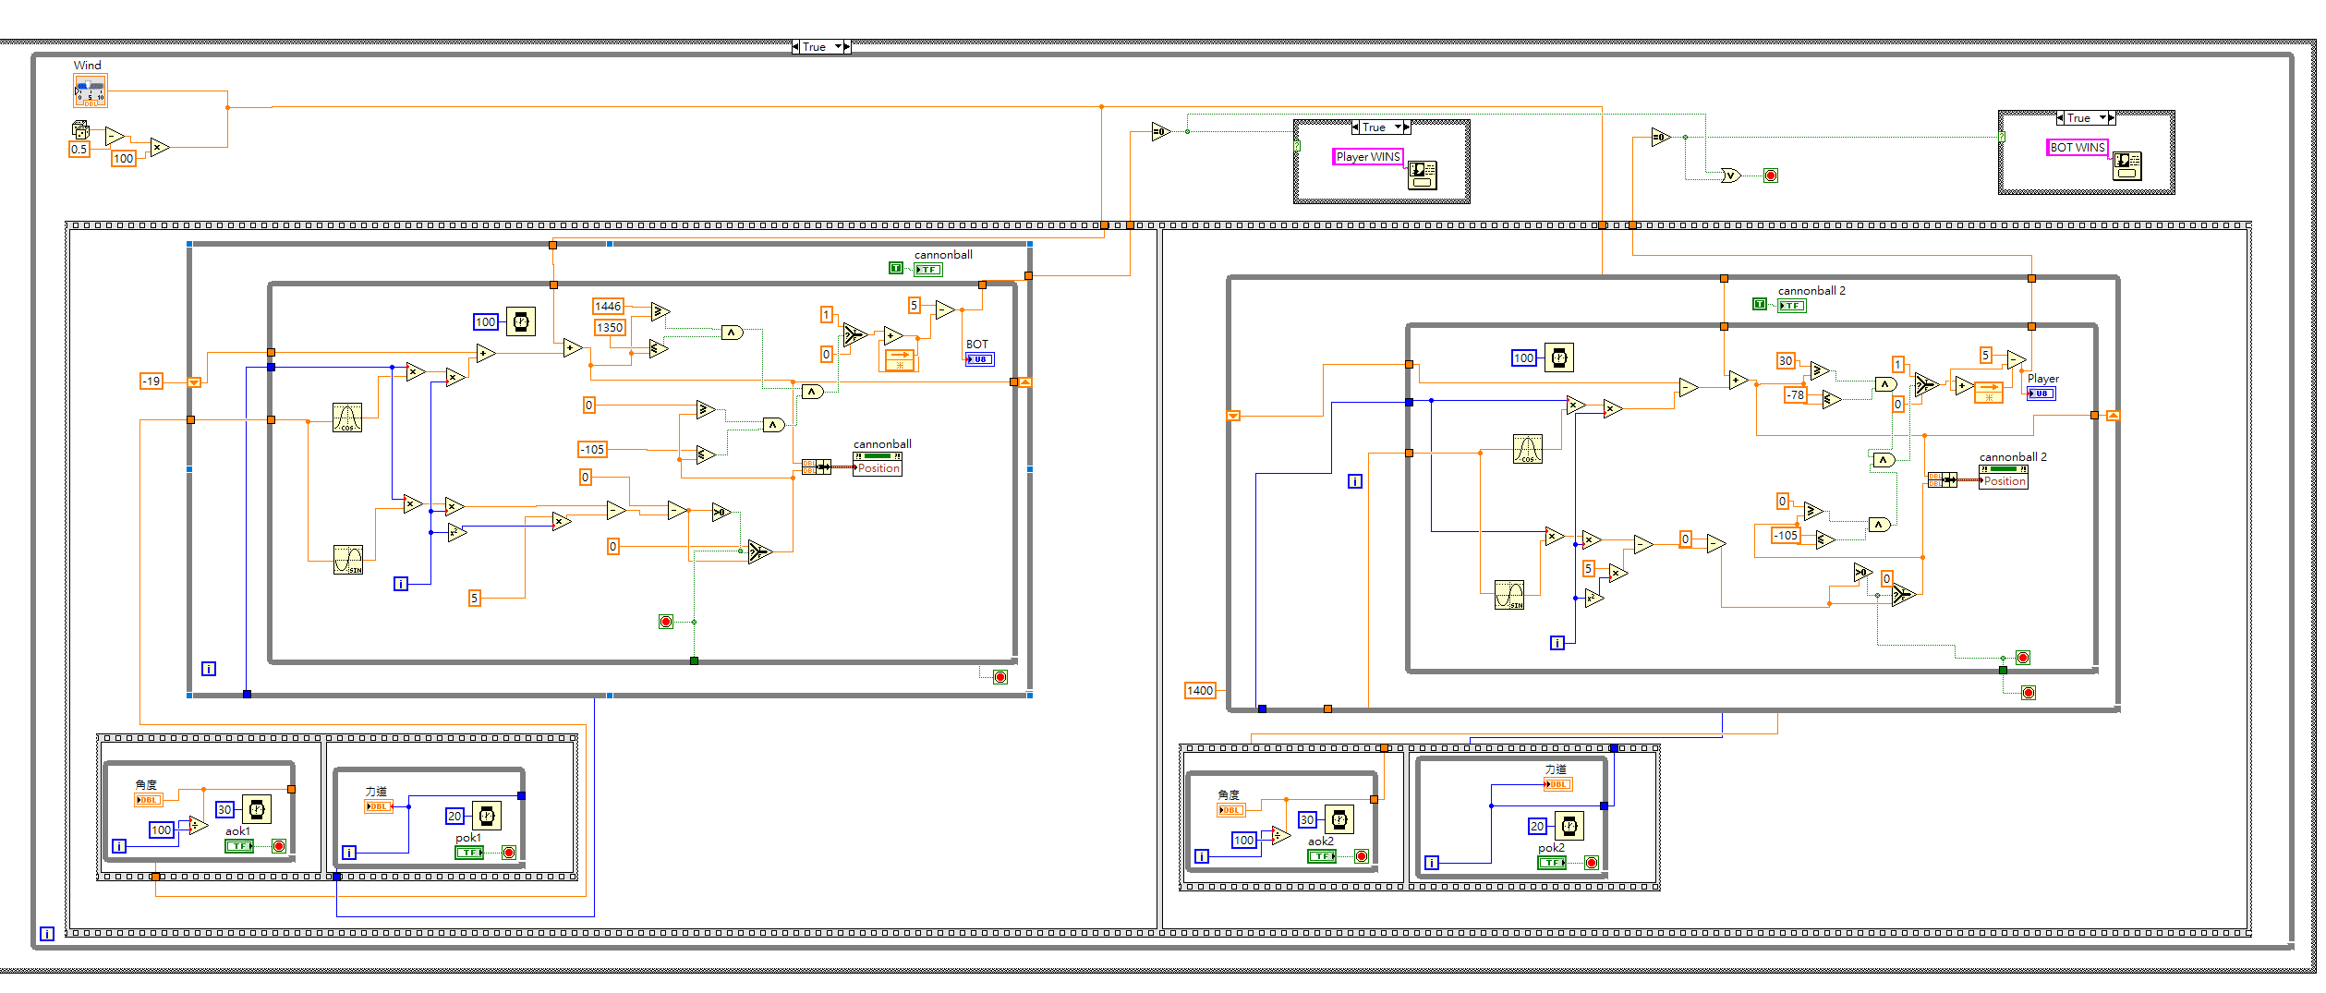
Labview code
雙人模式總覽

Slide 4
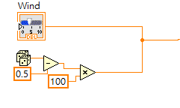
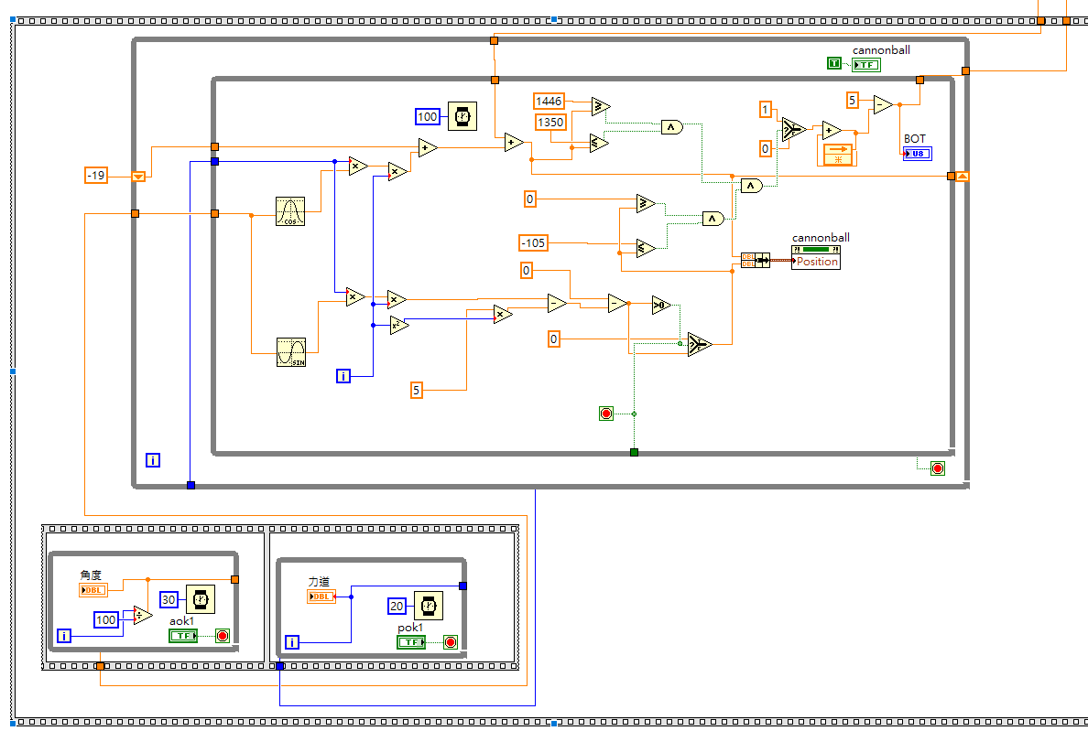
Labview code
隨機產生風速
擊中的判斷
這邊丟球程式
這邊輸入設定焦度以及力道

Slide 5
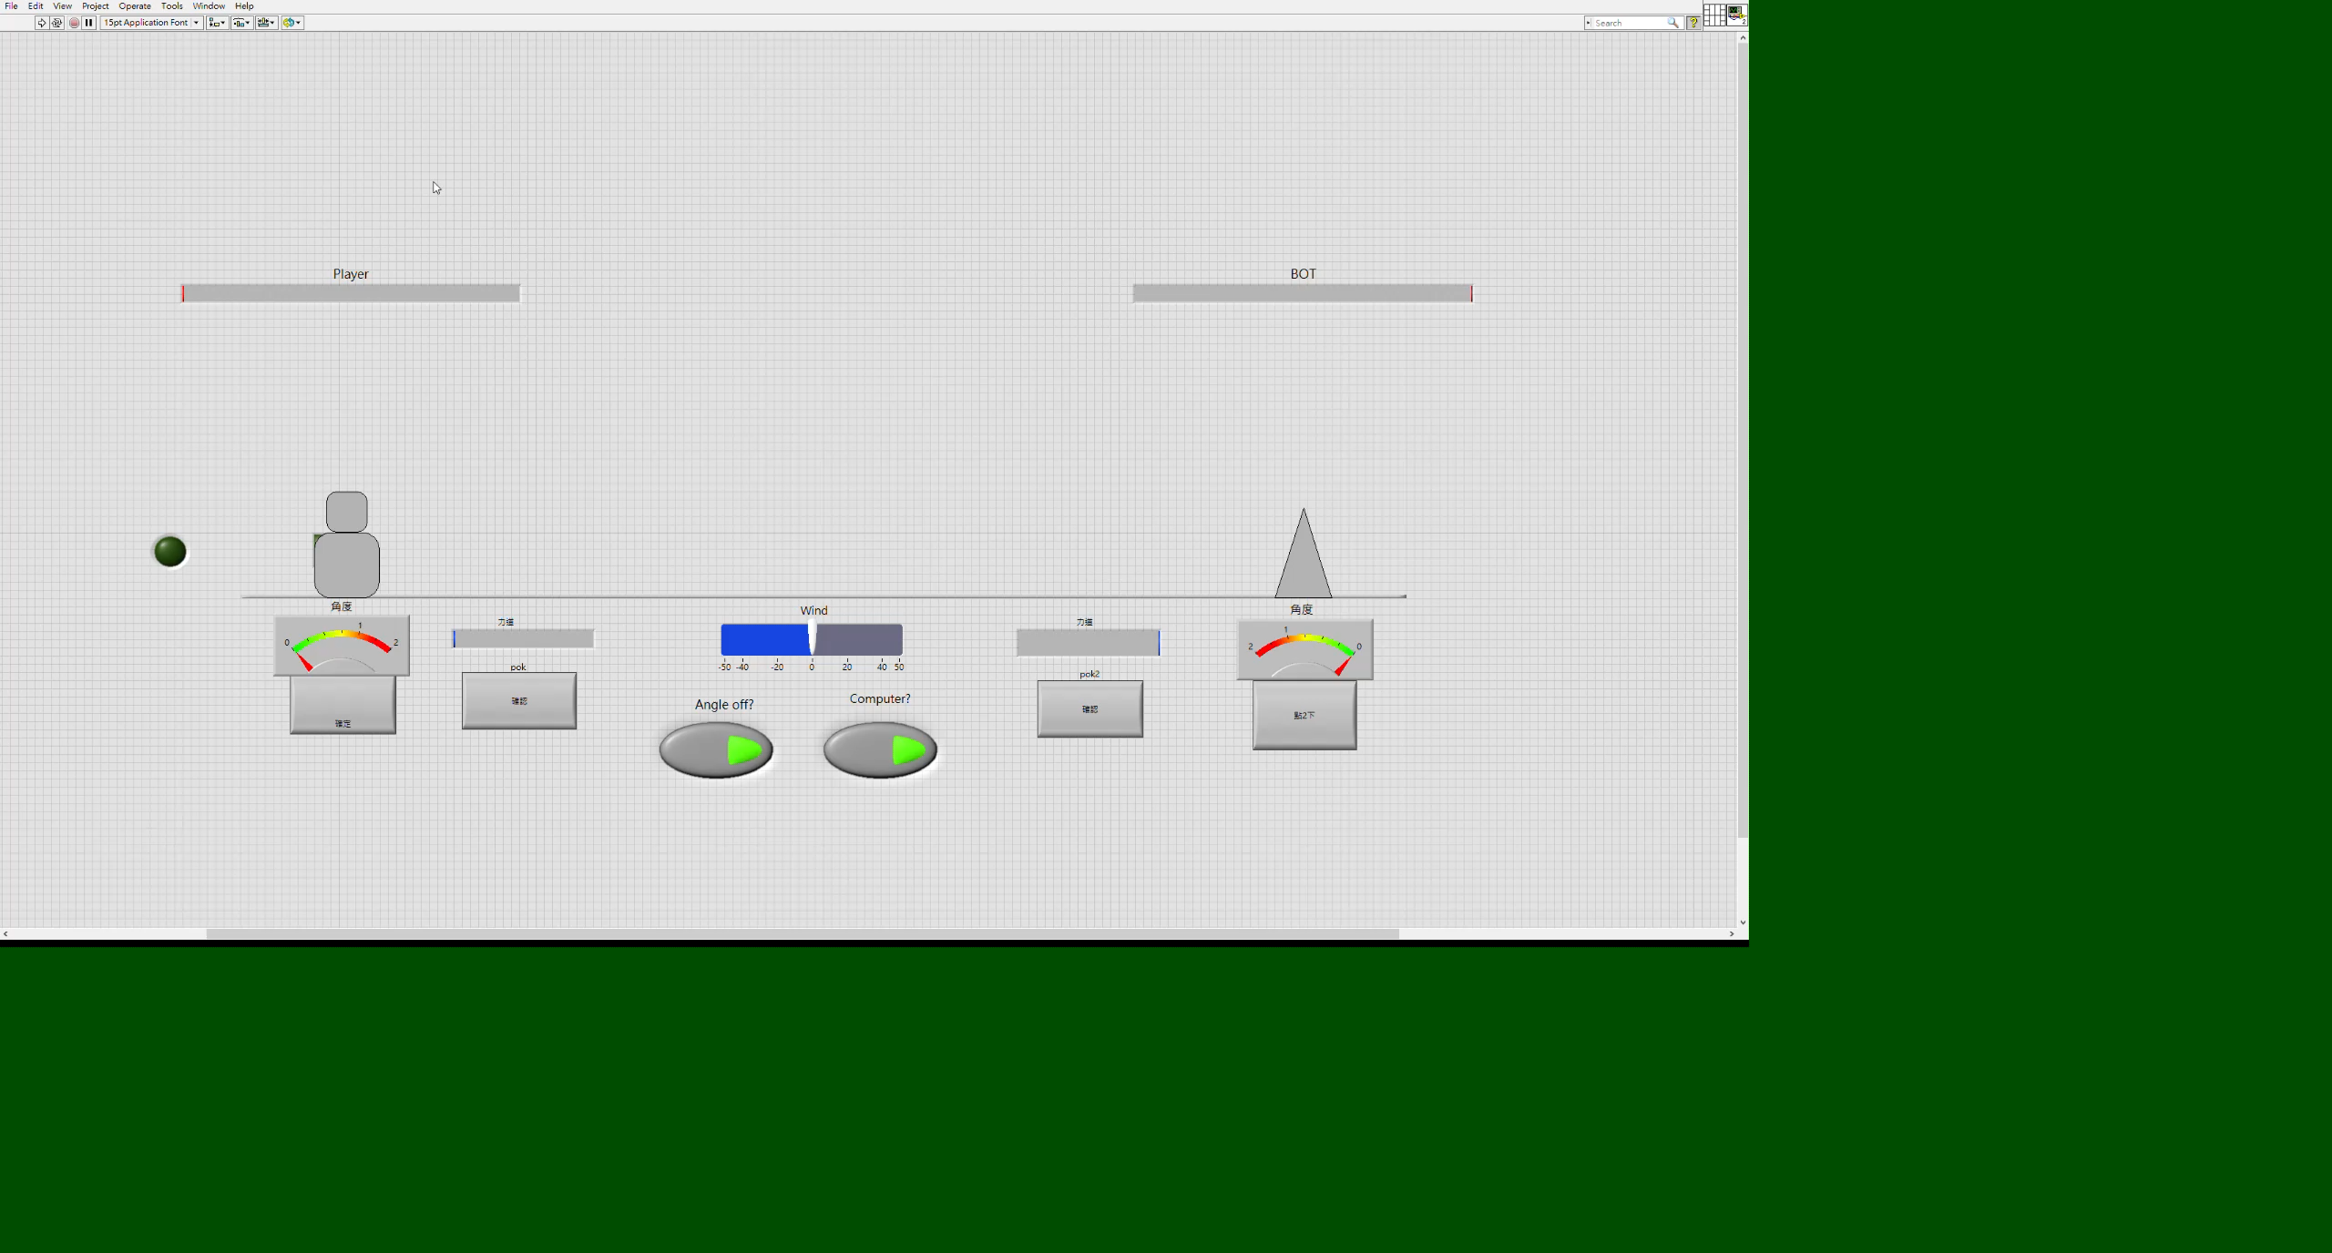

Slide 6
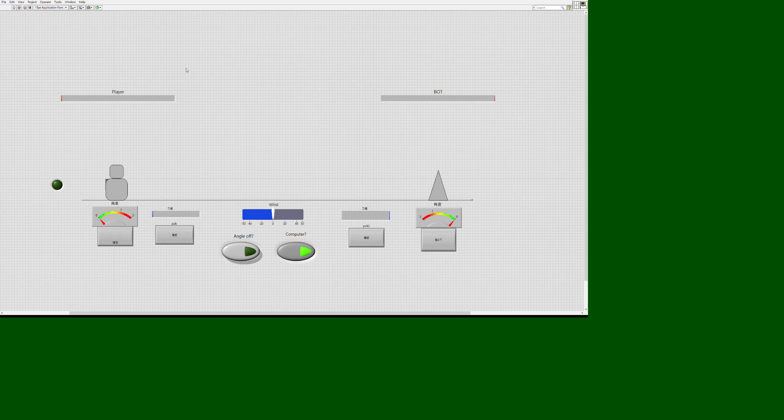

Slide 7


